Slide 1
Миссия профсоюзной организации –
защита, социальные гарантии,
развитие молодого педагога

Slide 2
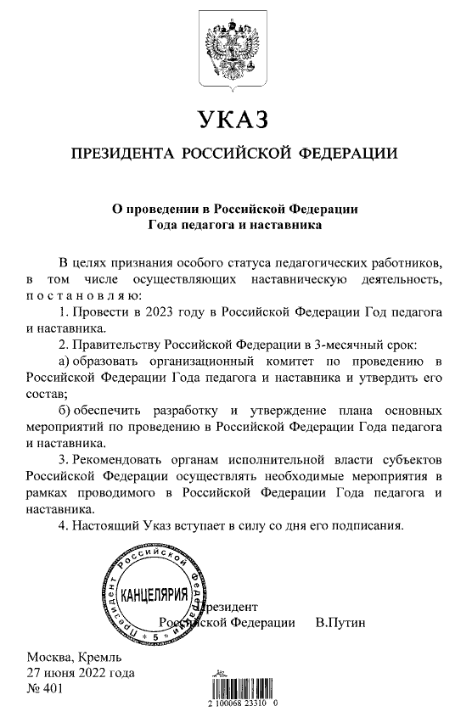
2023 год Указом Президента России Владимира Путина был объявлен Годом педагога и наставника.
Миссия Года – признание особого статуса педагогических работников, в том числе выполняющих наставническую деятельность.
Мероприятия Года педагога и наставника были направлены на повышение престижа профессии учителя.

Slide 3
Сова — традиционный символ знания и мудрости. У славянских народов — хранитель сокровищ. В нашем случае – символ педагогической мудрости, профессионализма и ценности знания. Метафорически скрепка – это связь времён, поколений, обмен опытом, взаимосвязь учителя и ученика, педагогов и родителей, скрепления профессионального сообщества.

Slide 4
Меры социальной поддержки молодых специалистов
ПОСТАНОВЛЕНИЕ АДМИНИСТРАЦИИ СУРГУТСКОГО РАЙОНА
от 26 июня 2017 года N 1948 Об утверждении Положения о системе оплаты труда работников муниципальных образовательных организаций Сургутского района, подведомственных департаменту образования и молодежной политики администрации Сургутского района
(с изменениями на 6 апреля 2022 года) п. 9.1.
Единовременная выплата молодым специалистам предоставляется один раз по основному месту работы (основной занимаемой должности).

Slide 5
Меры социальной поддержки молодых специалистов
ПОСТАНОВЛЕНИЕ АДМИНИСТРАЦИИ СУРГУТСКОГО РАЙОНА
от 26 июня 2017 года N 1948 «Об утверждении Положения о системе оплаты труда работников муниципальных образовательных организаций Сургутского района, подведомственных департаменту образования и молодежной политики администрации Сургутского района» (с изменениями на 6 апреля 2022 года) п. 9.5
Ежемесячная доплата молодым специалистам из числа педагогических работников
Ежемесячная доплата молодым специалистам начисляется по основному месту работы (основной занимаемой должности) к должностному окладу и не образует его увеличения для исчисления других выплат, надбавок, доплат, кроме районного коэффициента и процентной надбавки к заработной плате за стаж работы в районах Крайнего Севера и приравненных к ним местностях.

Slide 6
Меры социальной поддержки по организации санаторно-курортного лечения и оздоровления педагогических работников и их детей
Раздел 10 «СОЦИАЛЬНЫЕ ГАРАНТИИ, ЛЬГОТЫ, КОМПЕНСАЦИИ»
пункт 10.1.16.
Коллективный договор регистрационный № 126980 муниципального бюджетного общеобразовательного учреждения «Нижнесортымская средняя общеобразовательная школа» на 2021 - 2024 гг.
Оплату стоимости санаторного (санаторно-курортного) лечения осуществлять в размере 70%, но не более 25 тыс. рублей один раз в течение трёх лет.

Slide 8
Проект – ПРОФСОЮЗНАЯ ХАЛВА

Slide 10
Проект - ПРОФКУРОРТ
Для организации санаторного - курортного лечения членов профсоюза образовательной организации и членов их семей - цены указаны на сайте до 20 % скидкой от стоимости путёвки.
Член профсоюза выбирает самостоятельно на сайте http://profkurort.ru санаторий и направляет заявление на имя председателя первичной профсоюзной организации. Председатель ПК сверяет со списком членов ПК и направляет заявление плюс своё направление по форме в электронном виде на почту РК Профсоюза Сургутского района. РК Профсоюза направляет комплект документов на имя специалиста по работе с профсоюзными организациями для бронирования.
Специалист профкурорта самостоятельно связывается с работником и подтверждает бронирование путёвок и механизм оплаты или в случае отсутствия предлагает другой вариант.
По всем вопросам обращаться по тел. 526-098 - РК Профсоюза.

Slide 11
Проект – ПРОФСОЮЗНЫЙ ДИСКОНТ

Slide 13
Проект – ЭЛЕКТРОННЫЙ ПРОФСОЮЗНЫЙ БИЛЕТ

Slide 15
Мероприятия 2021-2023 годы
Форум
«Молодой педагог и вызовы времени»
Курс
обучающих семинаров и тренингов
Школа
молодого педагога в г. Когалым
Слет молодых педагогов
Сургутского района
Конкурс
«Моя страна — моя Россия»
Целевая группа
«Молодой педагог»

Slide 16
Сургутский район –
территория возможностей!
Педагогические работники образовательных учреждений не старше
35 лет, состоящие в профсоюзной организации

Slide 17
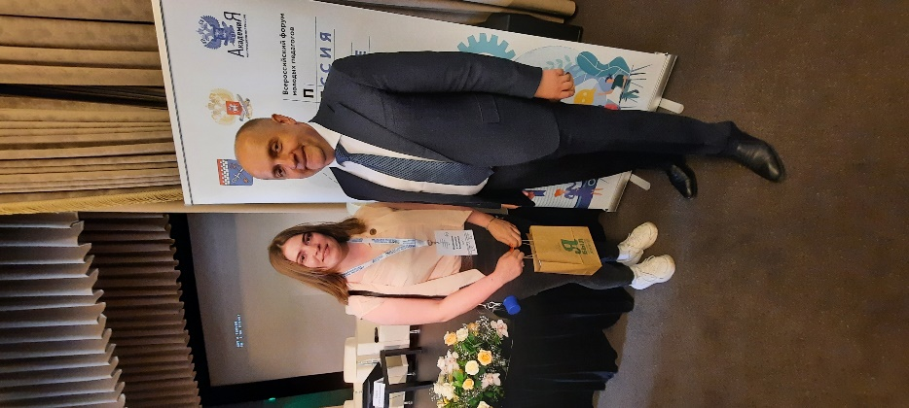
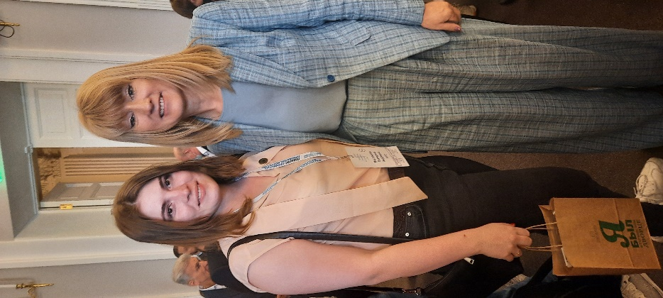
Делегация ХМАО-Югры, г.Гатчина
Екатерина Корзухина с Журовой Светланой, Олимпийской чемпионкой, многократной чемпионкой мира, Депутатом Государственной Думы 5-6-7созывов от Ленинградской области и Василием Басюком, деканом факультета МГУ им. М.В. Ломоносова

Slide 18
СЛЁТ МОЛОДЫХ ПЕДАГОГОВ

Slide 19
ВРУЧЕНИЕ АТРИБУТИКИ СОВЕТУ МОЛОДЫХ ПЕДАГОГОВ

Slide 20
СЛЁТ МОЛОДЫХ ПЕДАГОГОВ - 2021 «СОВРЕМЕННАЯ СРЕДА ДЛЯ КРЕАТИВНОГО ПЕДАГОГА»

Slide 21
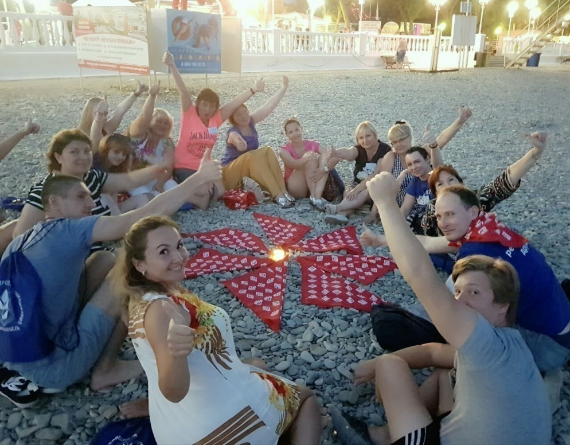
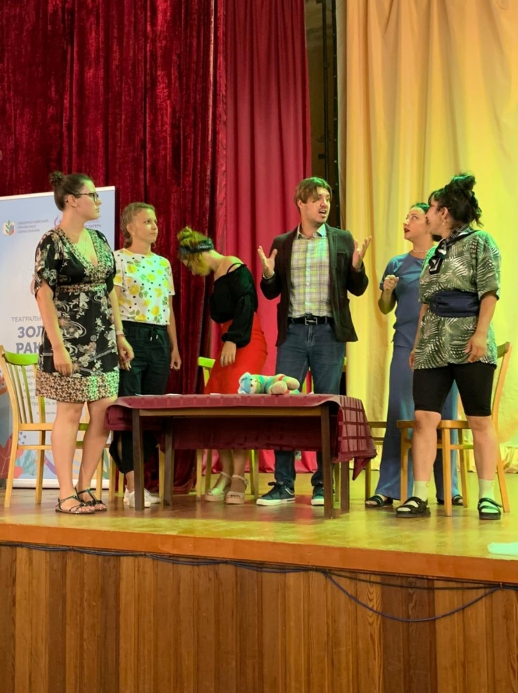

Slide 22
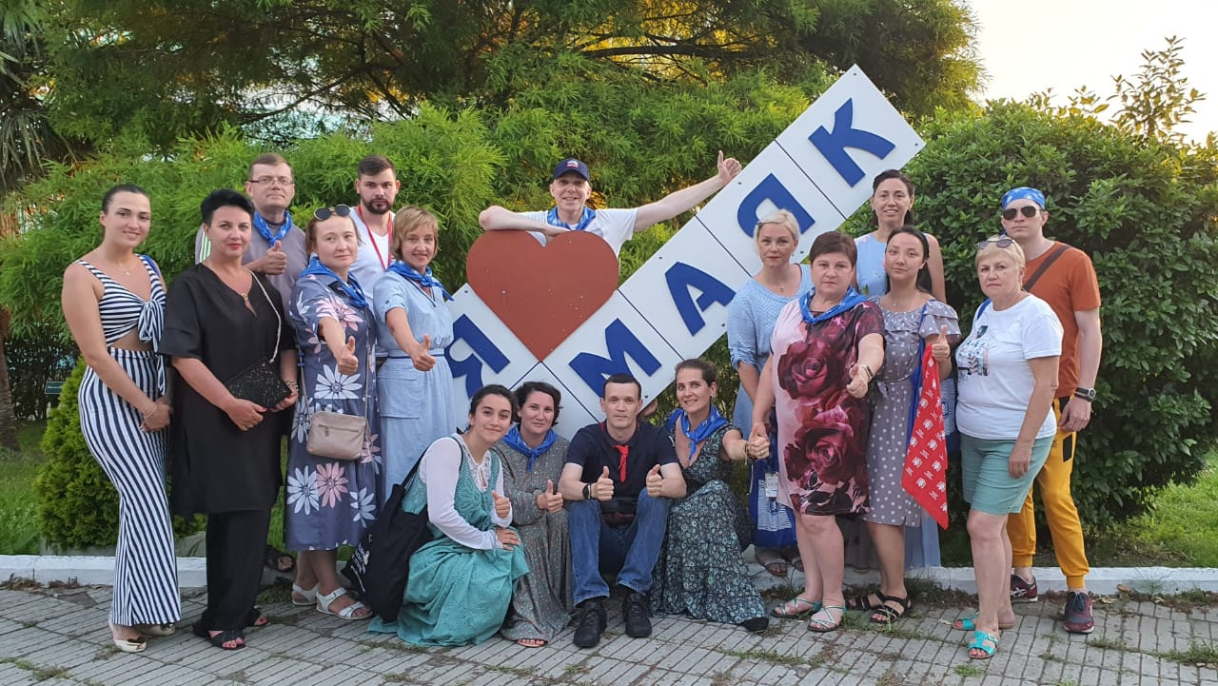
Всего за десять дней участники тренинг-лагеря получили огромное количество эмоций, смогли раскрыть и показать свои таланты, многому научились, приобрели множество друзей со всех уголков
нашей страны!
Профсоюз – мечты сбываются!

Slide 23
Победа на региональном этапе конкурса «Педагогический дебют - 2021»

Slide 24
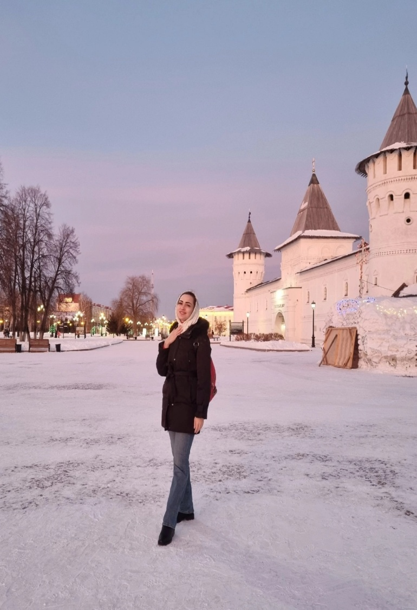
МЕСТО ВСТРЕЧИ - ТОБОЛЬСК Екатерина Мирошниченко - участница образовательно-методического семинара «Родники педагогического вдохновения», который проходил с 20 по 22 января 2023 года в городе Тобольске в рамках Года педагога и наставника

Slide 26
Активность наших работников в таких мероприятиях:
Районный турнир по шахматам;
Лыжные гонки;
Туристический слёт;
Фотоконкурсы;
Поселковая спартакиада из 12 видов спорта;
Конкурс «Масленица»;
Подготовка и проведение культмассовых мероприятий ко Дню Учителя, Новому году, 23 Февраля и 8 Марта;
Благотворительные акции разного направления.

